Slide 1
LA MATÈRIA
FÍSICA I QUÍMICA

Slide 2
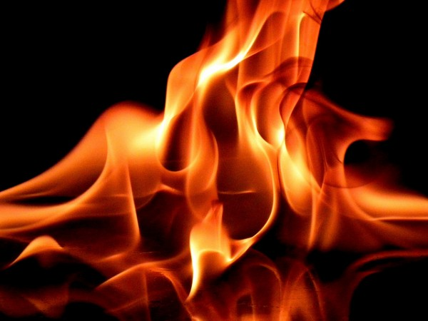
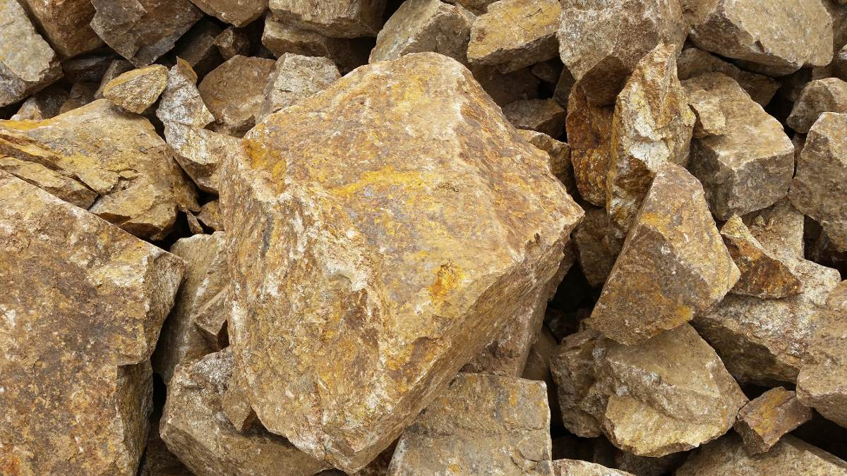
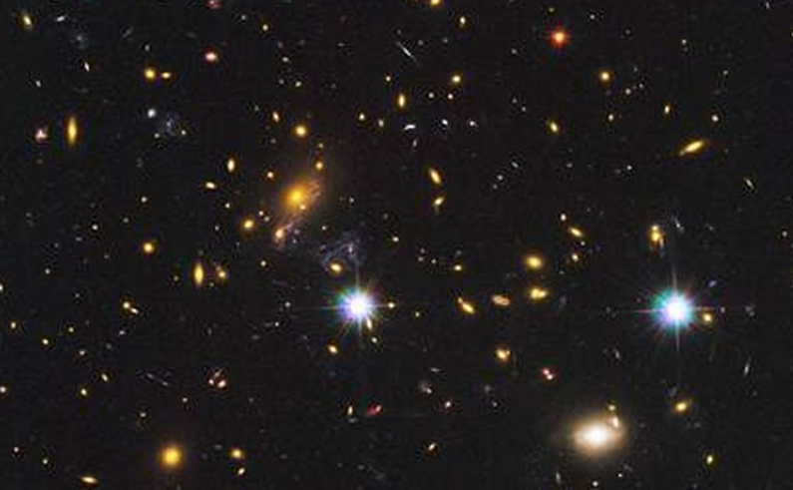
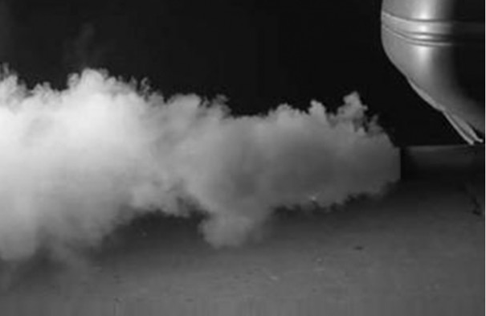
LA MATÈRIA
QUÈ ÉS LA MATÈRIA?
Matèria es tot allò que té una massa i ocupa un lloc en l’espai (volum)

Slide 3
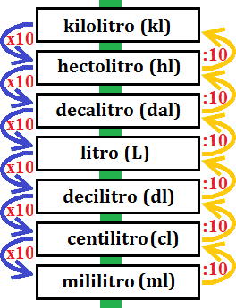
LA MASSA I EL VOLUM
LA MASSA
La massa (m) és la quantitat de matèria que conté un sistema material
EL VOLUM
El volum (V) és l’espai que ocupa un sistema material

Slide 4
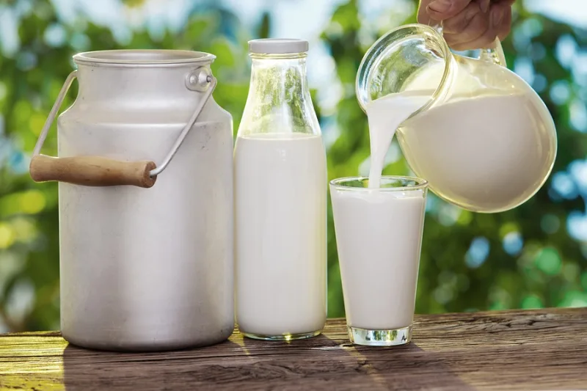
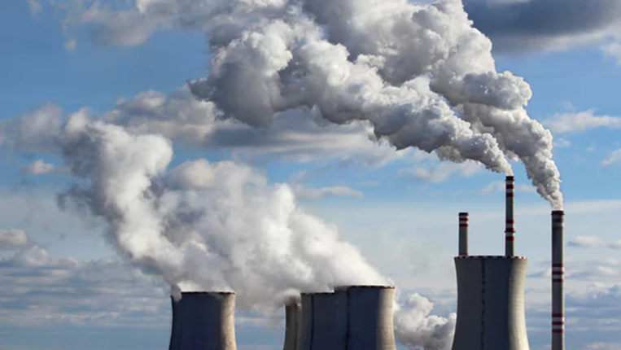
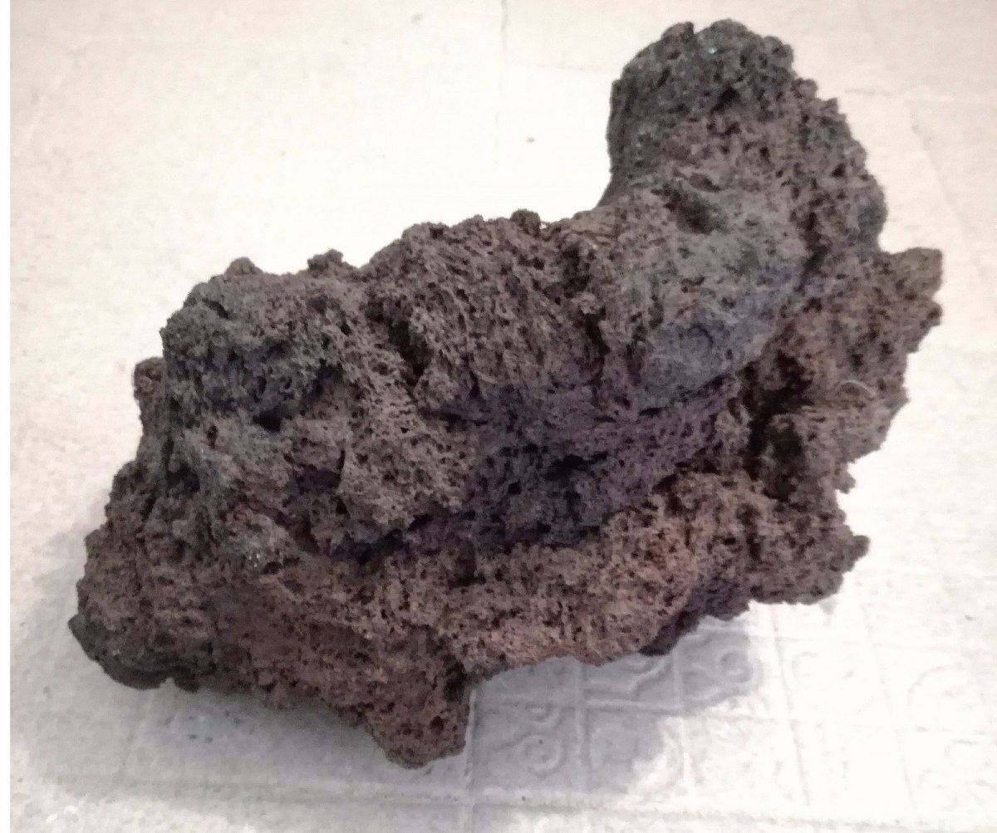
LA MASSA I EL VOLUM
Com els calculem o mesurem?

Slide 5
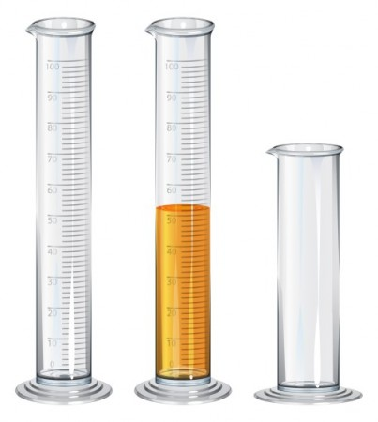
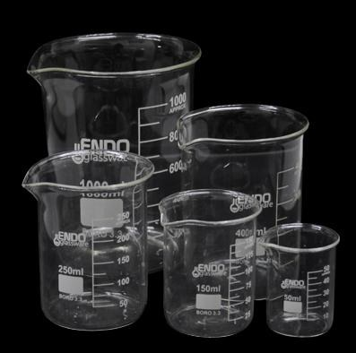
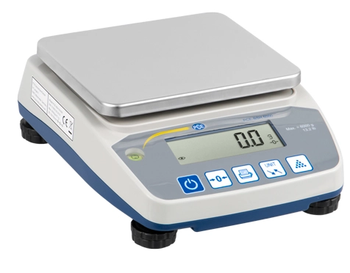
LA MASSA I EL VOLUM

Slide 6
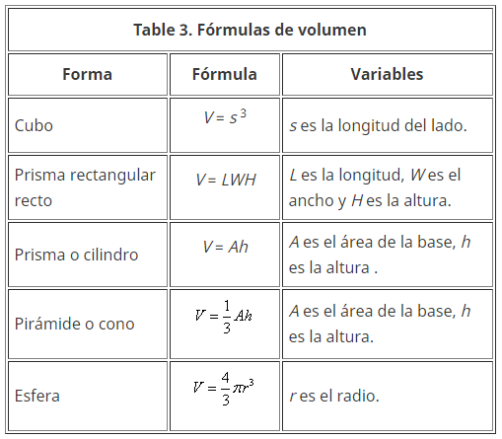
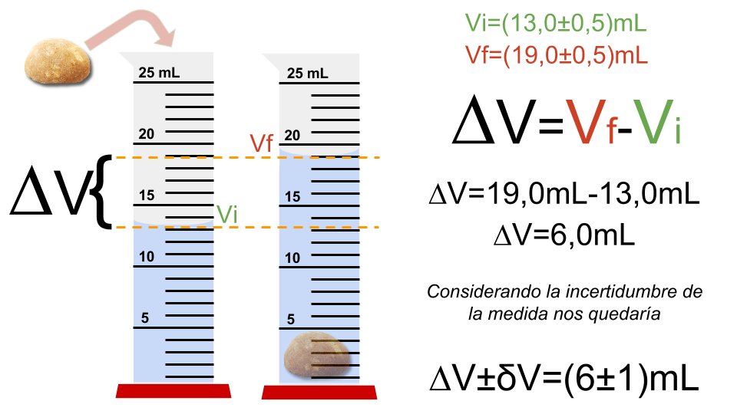
LA MASSA I EL VOLUM
Com els calculem o mesurem?

Slide 7
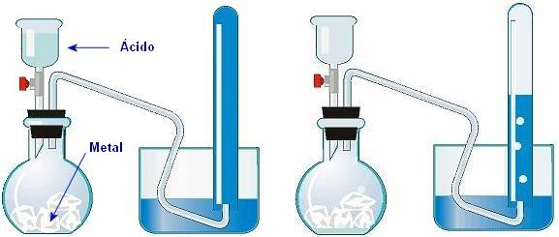
LA MASSA I EL VOLUM
Com els calculem o mesurem?

Slide 8
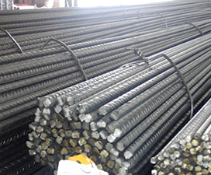
LA DENSITAT
Què pesa més, un quilogram d’or o un quilogram de ferro?
Què pesa més, un m³ d’or o un m³ de ferro?

Slide 9
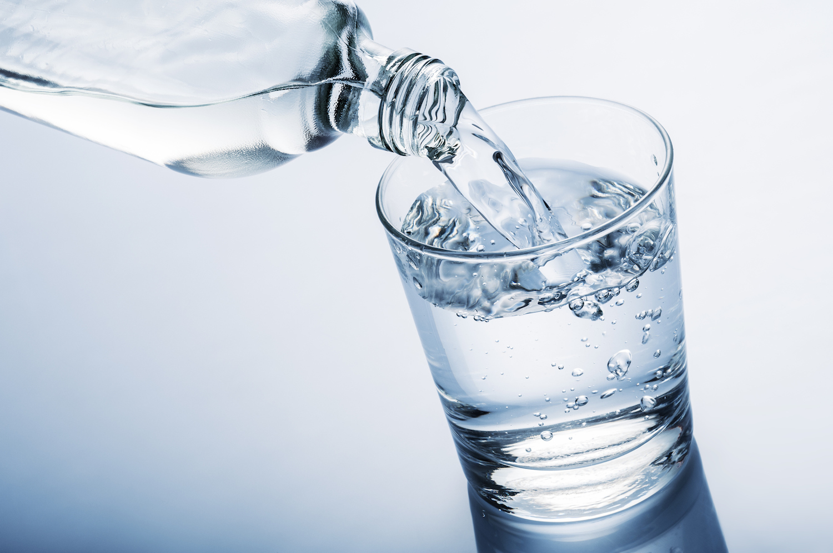
LA DENSITAT
La densitat (d) d’una substància és la massa (m) que correspon a una unitat de volum (V) de la mateixa substància
Pàgina 9, Exercici 5
La densitat s’expressa en kg/m³ i depèn de dos factors: la temperatura i la pressió

Slide 10
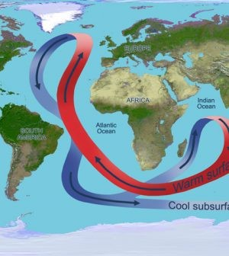
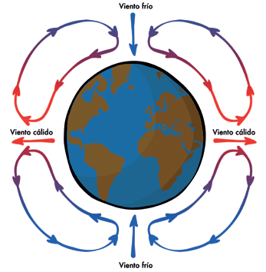
LA DENSITAT
Temperatura (ºC) | Densitat (kg/m³)
100 | 958
60 | 983
20 | 998
0 | 999
-10 | 998
Temperatura (ºC) | Densitat (kg/m³)
40 | 1,146
20 | 1,200
0 | 1,290
-10 | 1,340

Slide 11
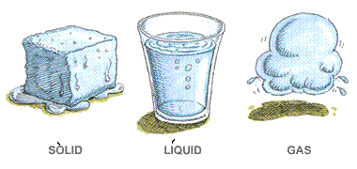
ELS ESTATS DE LA MATÈRIA
TEMPERATURA
PRESSIÓ
Pàgina 10, Exercici 7

Slide 12
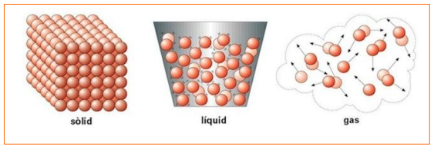
LA TEORIA CINETICOMOLECULAR
Les partícules exerceixen forces d’atracció entre elles que les mantenen unides, i la
seva intensitat ens permet diferenciar entre sòlid, líquid i gas
Les partícules estan en un moviment caòtic continu. Es mouen sense parar i sense cap ordre
Pàgina 12, Interpreteu els resultats
Phet - states of matter

Slide 13
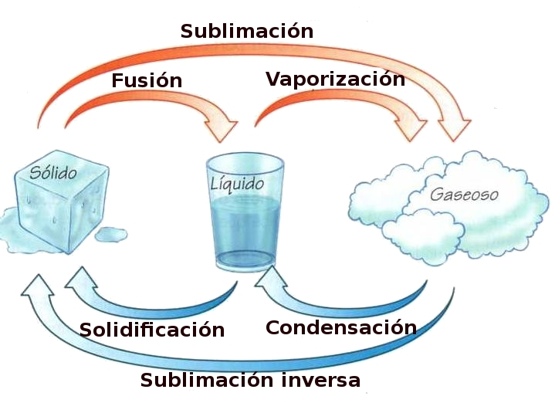
ELS CANVIS D’ESTAT
CANVIS PROGRESSIUS
CANVIS REGRESSIUS

Slide 14
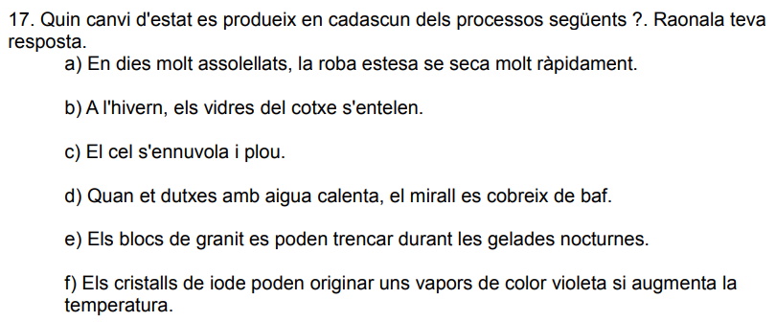
ELS CANVIS D’ESTAT

Slide 15
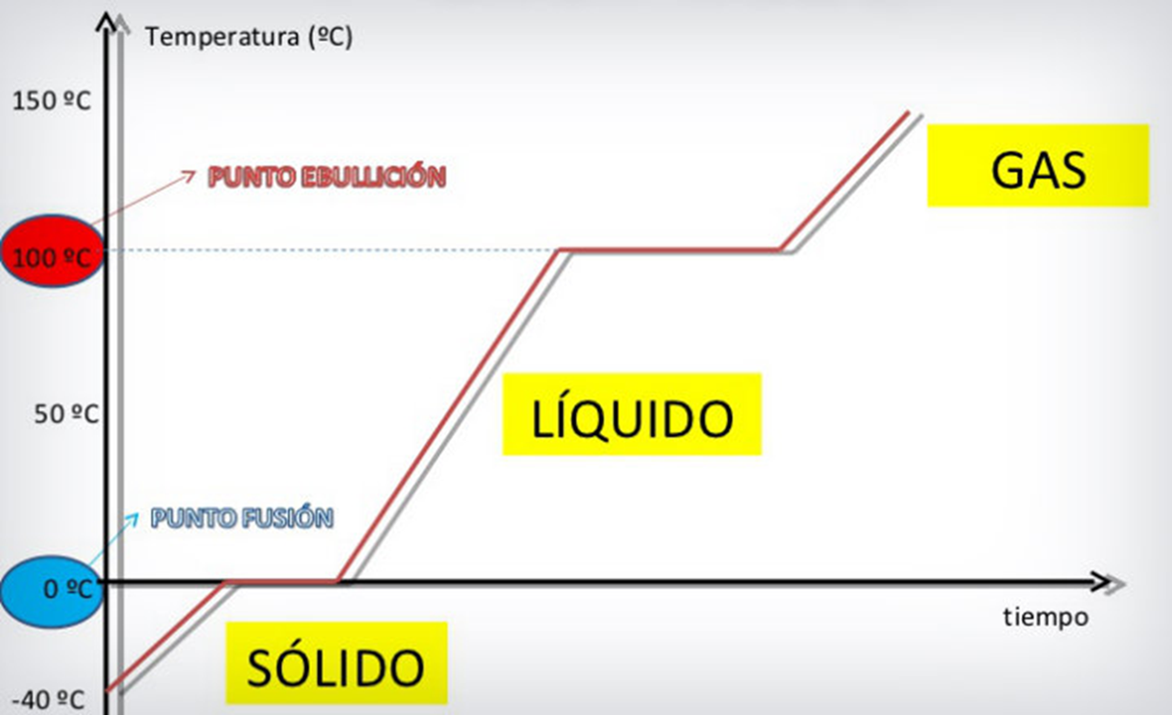
ELS CANVIS D’ESTAT
COMPTE!
Evaporació ≠ Ebullició
Punt o temperatura de Fusió (T_{F})
Punt o temperatura d’Ebullició(T_{E})
Temperatura de Solidificació
Temperatura de Condensació
Pàgina 15, Exercicis 22 i 23

Slide 16
ELS CANVIS D’ESTAT
La calor latent és la quantitat d'energia absorbida o alliberada per una substància química per tal d'aconseguir un canvi d'estat i sense variar la seva temperatura.
S’expressa en J/kg (Joule/kg) i expressa l’energía necesaria per canviar d’estat 1 kg d’una substància

Slide 17
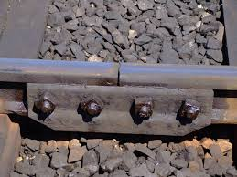
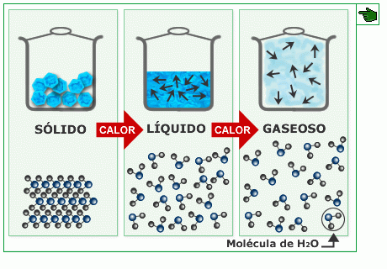
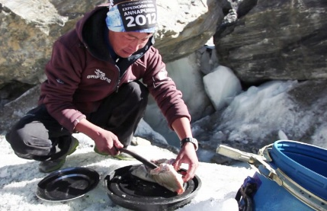
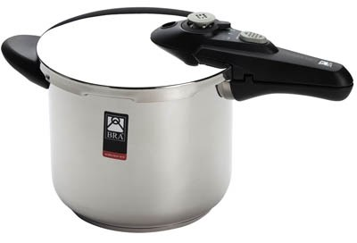
ELS CANVIS D’ESTAT
CANVIS D’ESTAT
TEMPERATURA
PRESSIÓ
Phet - states of matter
Pàgina 16, Exercici 29

Slide 18
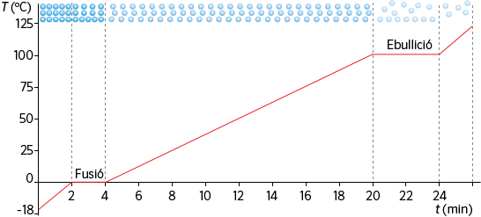
ELS CANVIS D’ESTAT
A QUINA TEMPERATURA ES DONEN ELS CANVIS D’ESTAT DE L’AIGUA?
Pàgina 14

Slide 19
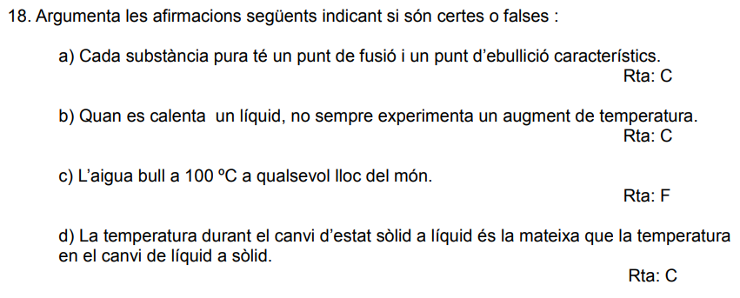
ELS CANVIS D’ESTAT

Slide 20
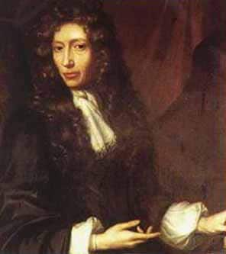
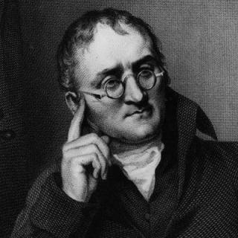
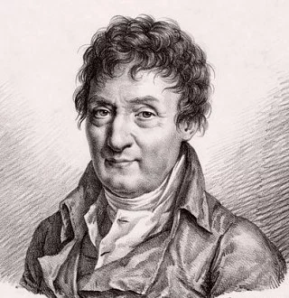
LES LLEIS DELS GASOS
PRESSIÓ (P)
VOLUM (V)
TEMPERATURA (T)
Boyle-Mariotte
Gay-Lussac
Charles

Slide 21
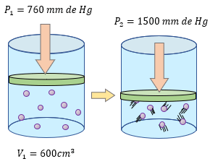
LES LLEIS DELS GASOS
Phet - states of matter
Llei de Boyle-Mariotte
A mesura que disminueix el volum del recipient, el nombre de xocs contra les parets augmenta i, com a conseqüència, augmenta la pressió
A mesura que augmenta el volum del recipient, disminueixen els xocs de les partícules amb les parets i disminueix la pressió

Slide 22
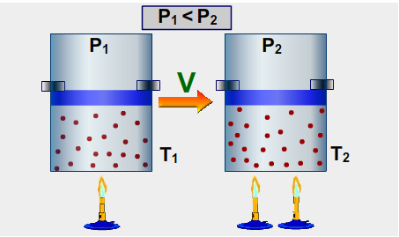
LES LLEIS DELS GASOS
Phet - states of matter
Llei de Gay-Lussac
A mesura que disminueix la temperatura d’un gas, el nombre de xocs contra les parets disminueix i, com a conseqüència, disminueix la pressió
A mesura que augmenta la temperatura del gas, augmenten els xocs de les partícules amb les parets i augmenta la pressió

Slide 23
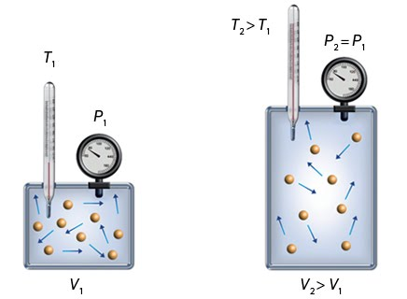
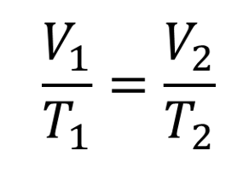
LES LLEIS DELS GASOS
Llei de Charles
A mesura que augmentem la temperatura d’un gas, hem d’augmentar el volum per mantenir la pressió constant
A mesura que disminuïm la temperatura del gas, hem de disminuir el volum per mantenir la pressió constant

Slide 24
LES LLEIS DELS GASOS
En resum…

